Slide 1

Algorithme Des Lucioles
Une méthode d’optimisation inspirée de la nature

Slide 2

Algorithme Des Lucioles
Une méthode d’optimisation inspirée de la nature
Année universitaire 2024 - 2025

Slide 3

Notre Encadrante
Prof. Dr. Hanaa HACHIMI
Notre Equipe
Zineb EL-GAOUT
Fatima BOUHO
Zainab KINALI
Douaa QAFZ
Soukaina MOUNA

Slide 4

Introduction
1. Pourquoi cet algorithme ?
2. Principe de fonctionnement des lucioles
dans la nature
Les lucioles utilisent la lumière pour communiquer, se synchroniser et se protéger des prédateurs. Ce phénomène a inspiré des modèles informatiques, notamment l’algorithme des lucioles.
3. Applications dans divers domaines
Aperçu
Que trouve t’on dans cette présentation ?
4. Avantages et limites
5. Algorithme des lucioles
6. Trois applications Algorithme des lucioles
7. Comparaison de l’Algorithme des lucioles avec les autres algos bio-inspirés

Slide 5
1. Pourquoi cet algorithme ?
2. Principe de fonctionnement des lucioles
dans la nature
3. Applications dans divers domaines
Pourquoi Cet Algorithme ?
Aperçu
Que trouve t’on dans cette présentation ?
4. Avantages et limites
5. Algorithme des lucioles
6. Trois applications Algorithme des lucioles
7. Comparaison de l’Algorithme des lucioles avec les autres algos bio-inspirés
Introduction
Les lucioles utilisent la lumière pour communiquer, se synchroniser et se protéger des prédateurs. Ce phénomène a inspiré des modèles informatiques, notamment l’algorithme des lucioles.

Slide 6
Pourquoi Cet Algorithme ?
Introduction
Les lucioles utilisent la lumière pour communiquer, se synchroniser et se protéger des prédateurs. Ce phénomène a inspiré des modèles informatiques, notamment l’algorithme des lucioles.

Slide 7





Piloter l’intelligence artificielle et la robotique
Améliorer la logistique
et la production
Optimiser les réseaux
Optimiser les transports

Slide 8
Principe de fonctionnement
1
Attraction
Si aucune luciole plus lumineuse n’est détectée, elle explore aléatoirement.
2
Déplacement
Les lucioles sont attirées par les plus lumineuses.
3
Exploration
Une luciole se déplace vers une plus brillante en ajustant sa position.

Slide 9
Applications Dans Divers Domaine

Slide 10


Avantages
Vs
Limites
Planification et ordonnancement
Logistique et transport
Réseaux intelligents
maintenance prédictive, gestion des ressources
optimisation des itinéraires , réduction des coûts
gestion des capteurs, réduction des interférences

Slide 11
Avantages
Vs
Limites
Planification et ordonnancement
Logistique et transport
Réseaux intelligents
maintenance prédictive, gestion des ressources
optimisation des itinéraires , réduction des coûts
gestion des capteurs, réduction des interférences

Slide 12

1
Attraction
2
Déplacement
3
Exploration
Optimisation efficace : Il explore plusieurs zones en même temps pour trouver la meilleure solution.
Attraction naturelle : Les lucioles vont automatiquement vers les meilleures solutions.
Exécution en parallèle : Chaque luciole peut être calculée à part, ce qui gagne du temps.
Avantages
Grande adaptabilité : Il peut résoudre plusieurs types de problèmes : continus, discrets ou mixtes.
Résistance aux erreurs : Il continue de fonctionner même si les données sont incomplètes ou incorrectes.

Slide 13
1
Attraction
2
Déplacement
3
Exploration
Dépendance aux paramètres : Il faut bien choisir les paramètres, sinon les résultats seront mauvais.
Convergence trop rapide : Il peut s’arrêter trop tôt sur une solution moyenne.
Moins efficace pour les gros problèmes : Quand il y a trop de variables, il devient lent et confus.
Limites
Trop de lucioles = lenteur : Le temps de calcul devient long quand il y a beaucoup de lucioles.
Ne gère pas bien les règles : Il faut ajouter des méthodes pour respecter les contraintes du problème.

Slide 14
Dépendance aux paramètres : Il faut bien choisir les paramètres, sinon les résultats seront mauvais.
Algorithme des lucioles
Convergence trop rapide : Il peut s’arrêter trop tôt sur une solution moyenne.
Moins efficace pour les gros problèmes : Quand il y a trop de variables, il devient lent et confus.
Limites
Trop de lucioles = lenteur : Le temps de calcul devient long quand il y a beaucoup de lucioles.
Ne gère pas bien les règles : Il faut ajouter des méthodes pour respecter les contraintes du problème.
1
S’il n’existe pas de luciole plus brillante qu’une luciole donnée, celle-ci se déplacera aléatoirement dans l’espace.
2
Toutes les lucioles s’attirent les unes aux autres, indépendamment de leur sexe ;
L’attractivité est proportionnelle à la luminosité
3

Slide 15
Algorithme des lucioles
Les règles de base de l’algorithme
1
S’il n’existe pas de luciole plus brillante qu’une luciole donnée, celle-ci se déplacera aléatoirement dans l’espace.
2
Toutes les lucioles s’attirent les unes aux autres, indépendamment de leur sexe ;
L’attractivité est proportionnelle à la luminosité
3
Type d’optimisation | Fonction objectif f(x) | Luminosité I(x)
Minimisation | À rendre la plus petite | I(x)=1 / ( f(x) +ϵ )
Maximisation | À rendre la plus grande | I(x) = f(x)
petit nombre pour éviter la division par zéro.

Slide 16
1. La fonction objectif et la luminosité
Meilleure fitness locale
la meilleure solution qu'une luciole a trouvée jusqu’à un point.
Meilleure fitness globale
la meilleure solution trouvée par toutes les lucioles à travers toutes les itérations.
Type d’optimisation | Fonction objectif f(x) | Luminosité I(x)
Minimisation | À rendre la plus petite | I(x)=1 / ( f(x) +ϵ )
Maximisation | À rendre la plus grande | I(x) = f(x)
petit nombre pour éviter la division par zéro.
1
2
3
Paramètre | Symbole | Rôle
Nombre de lucioles | n | Nombre total de solutions (ou individus) dans la population.
Attractivité initiale | β0 | Détermine la capacité d'une luciole à attirer une autre au départ.
Facteur d’absorption de lumière | γ | Contrôle la diminution de l’attractivité avec la distance. Plus γ est grand, plus la lumière s’atténue vite.
Coefficient aléatoire | α | Intensité du mouvement aléatoire (exploration de nouvelles zones).
Distance entre lucioles | rij​ | Mesure la distance euclidienne entre deux lucioles xi et xj​.

Slide 17
Fonction de fitness
Meilleure fitness locale
la meilleure solution qu'une luciole a trouvée jusqu’à un point.
Meilleure fitness globale
la meilleure solution trouvée par toutes les lucioles à travers toutes les itérations.
Type d’optimisation | Fonction objectif f(x) | Luminosité I(x)
Minimisation | À rendre la plus petite | I(x)=1 / ( f(x) +ϵ )
Maximisation | À rendre la plus grande | I(x) = f(x)
petit nombre pour éviter la division par zéro.
Paramètre | Symbole | Rôle
Nombre de lucioles | n | Nombre total de solutions (ou individus) dans la population.
Attractivité initiale | β0 | Détermine la capacité d'une luciole à attirer une autre au départ.
Facteur d’absorption de lumière | γ | Contrôle la diminution de l’attractivité avec la distance. Plus γ est grand, plus la lumière s’atténue vite.
Coefficient aléatoire | α | Intensité du mouvement aléatoire (exploration de nouvelles zones).
Distance entre lucioles | rij​ | Mesure la distance euclidienne entre deux lucioles xi et xj​.

Slide 18
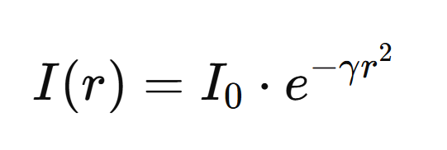
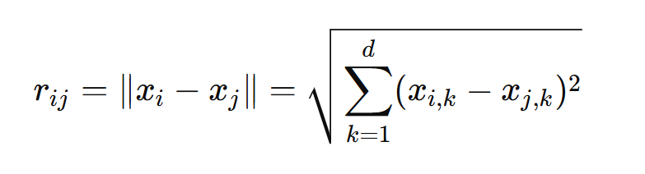
2. Paramètres principaux de l’algorithme des lucioles
2.2. Distance entre deux lucioles r
2.1. Intensité lumineuse
Paramètre | Symbole | Rôle
Nombre de lucioles | n | Nombre total de solutions (ou individus) dans la population.
Attractivité initiale | β0 | Détermine la capacité d'une luciole à attirer une autre au départ.
Facteur d’absorption de lumière | γ | Contrôle la diminution de l’attractivité avec la distance. Plus γ est grand, plus la lumière s’atténue vite.
Coefficient aléatoire | α | Intensité du mouvement aléatoire (exploration de nouvelles zones).
Distance entre lucioles | rij​ | Mesure la distance euclidienne entre deux lucioles xi et xj​.
Meilleure fitness locale
la meilleure solution qu'une luciole a trouvée jusqu’à un point.
Meilleure fitness globale
la meilleure solution trouvée par toutes les lucioles à travers toutes les itérations.
Pour chaque paire de lucioles (i,j)
la distance euclidienne entre xi et xj
I (r ) = intensité perçue à une distance r
I0 = intensité à la source (souvent égale à la valeur de la fonction objectif)
la dimension du problème

Slide 19

2. Paramètres principaux de l’algorithme des lucioles
2.1. Intensité lumineuse
2.2. Distance entre deux lucioles r
Pour chaque paire de lucioles (i,j)
la distance euclidienne entre xi et xj
I (r ) = intensité perçue à une distance r
I0 = intensité à la source (souvent égale à la valeur de la fonction objectif)
la dimension du problème
détermine à quel point une luciole est attirée par une autre plus brillante.
Attractivité à une distance r
Attractivité Maximale
À r=0

Slide 20
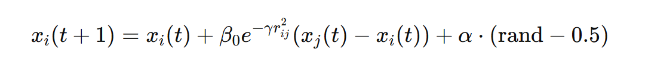
2. Paramètres principaux de l’algorithme des lucioles
2.3. Attractivité de la luciole
détermine à quel point une luciole est attirée par une autre plus brillante.
Attractivité à une distance r
Attractivité Maximale
À r=0
À chaque itération t, chaque luciole i se déplace vers les lucioles plus brillantes j suivant l'équation suivante :
Facteur d’aléa
(pour l’exploration)
Valeur aléatoire dans l'intervalle [0,1]
Exploitation
Exploration
Se déplacer vers la luciole brillante avec β​(r)
Introduire une variation aléatoire avec α⋅(rand−0.5)

Slide 21
3. Equation de mouvement des lucioles entre t et t+1
À chaque itération t, chaque luciole i se déplace vers les lucioles plus brillantes j suivant l'équation suivante :
Facteur d’aléa
(pour l’exploration)
Valeur aléatoire dans l'intervalle [0,1]
Exploitation
Exploration
Se déplacer vers la luciole brillante avec β​(r)
Introduire une variation aléatoire avec α⋅(rand−0.5)
1
S’il n’existe pas de luciole plus brillante qu’une luciole donnée, celle-ci se déplacera aléatoirement dans l’espace.
2
Toutes les lucioles s’attirent les unes aux autres, indépendamment de leur sexe ;
L’attractivité est proportionnelle à la luminosité
3

Slide 22
Début
Les étapes de l’algorithme
Génération de la population initiale
Evaluation de luminosité des lucioles
1
3
5
Classement des lucioles selon leur intensité
Mouvement Chaque luciole se déplace vers les lucioles plus brillantes
Boucle
Répéter jusqu’à un critère d’arrêt
Comapraison I(i) <I(j)
Deplacement de la luciole i vers j
Initialisation
Générer une population de lucioles avec des positions aléatoires.
Gen+= 1
oui
2
4
Non
Evaluation de la nouvelle solution et mise à jour des intensités des lucioles et du classement
Mise à jour
Recalculer les nouvelles positions et la fonction objectif.
Non
Évaluation
Calculer la luminosité de chaque luciole via la fonction objectif.
Gen > maxGen
oui
Solution optimale
Fin

Slide 23
Début
L’organigramme de l’algorithme des lucioles
Début
1. Fonction objectif : f(x), où x = (x1, x2, ..., xd);
2. Générer une population initiale de lucioles x_i (i = 1, 2, ..., n);
3. Formuler l'intensité lumineuse I de manière à ce qu'elle soit associée à f(x);
4. Définir le coefficient d'absorption γ;
Tant que (t < MaxGeneration)
Pour i = 1 : n (pour toutes les n lucioles)
Pour j = 1 : n (pour toutes les n lucioles)
Si (I > J),
Modifier l'attractivité en fonction de la distance r via e^(-γr);
Évaluer les nouvelles solutions et mettre à jour l'intensité lumineuse;
Fin si
Fin Pour j
Fin Pour i
Classer les lucioles et trouver la meilleure solution actuelle;
Fin Tant que
résultats et visualisation;
Fin
Génération de la population initiale
Evaluation de luminosité des lucioles
Classement des lucioles selon leur intensité
Comapraison I(i) <I(j)
Deplacement de la luciole i vers j
Gen+= 1
oui
Non
Evaluation de la nouvelle solution et mise à jour des intensités des lucioles et du classement
Non
Gen > maxGen
oui
Solution optimale
Fin
1
3
5
Mouvement Chaque luciole se déplace vers les lucioles plus brillantes
Boucle
Répéter jusqu’à un critère d’arrêt
Initialisation
Générer une population de lucioles avec des positions aléatoires.
2
4
Évaluation
Calculer la luminosité de chaque luciole via la fonction objectif.
Mise à jour
Recalculer les nouvelles positions et la fonction objectif.

Slide 24
Début
1. Fonction objectif : f(x), où x = (x1, x2, ..., xd);
2. Générer une population initiale de lucioles x_i (i = 1, 2, ..., n);
3. Formuler l'intensité lumineuse I de manière à ce qu'elle soit associée à f(x);
4. Définir le coefficient d'absorption γ;
Tant que (t < MaxGeneration)
Pour i = 1 : n (pour toutes les n lucioles)
Pour j = 1 : n (pour toutes les n lucioles)
Si (I > J),
Modifier l'attractivité en fonction de la distance r via e^(-γr);
Évaluer les nouvelles solutions et mettre à jour l'intensité lumineuse;
Fin si
Fin Pour j
Fin Pour i
Classer les lucioles et trouver la meilleure solution actuelle;
Fin Tant que
résultats et visualisation;
Fin
Pseudo code
Début
Génération de la population initiale
Evaluation de luminosité des lucioles
Classement des lucioles selon leur intensité
Comapraison I(i) <I(j)
Deplacement de la luciole i vers j
Gen+= 1
oui
Non
Evaluation de la nouvelle solution et mise à jour des intensités des lucioles et du classement
Non
Gen > maxGen
oui
Solution optimale
Fin

Slide 25
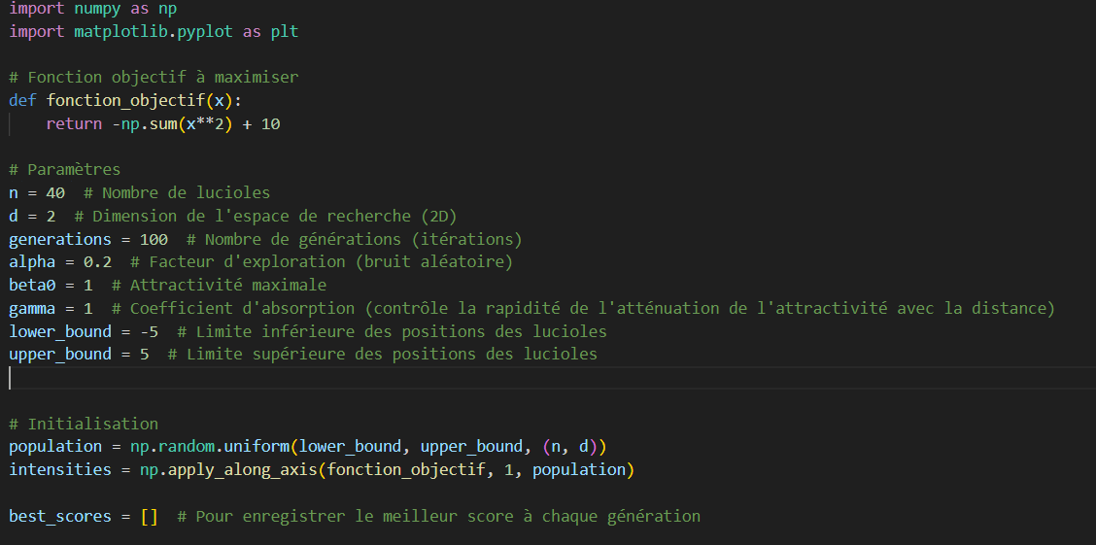
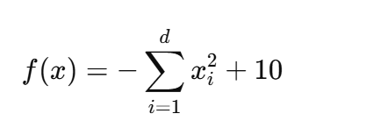
Code en langage python
Début
1. Fonction objectif : f(x), où x = (x1, x2, ..., xd);
2. Générer une population initiale de lucioles x_i (i = 1, 2, ..., n);
3. Formuler l'intensité lumineuse I de manière à ce qu'elle soit associée à f(x);
4. Définir le coefficient d'absorption γ;
Tant que (t < MaxGeneration)
Pour i = 1 : n (pour toutes les n lucioles)
Pour j = 1 : n (pour toutes les n lucioles)
Si (I > J),
Modifier l'attractivité en fonction de la distance r via e^(-γr);
Évaluer les nouvelles solutions et mettre à jour l'intensité lumineuse;
Fin si
Fin Pour j
Fin Pour i
Classer les lucioles et trouver la meilleure solution actuelle;
Fin Tant que
résultats et visualisation;
Fin

Slide 26
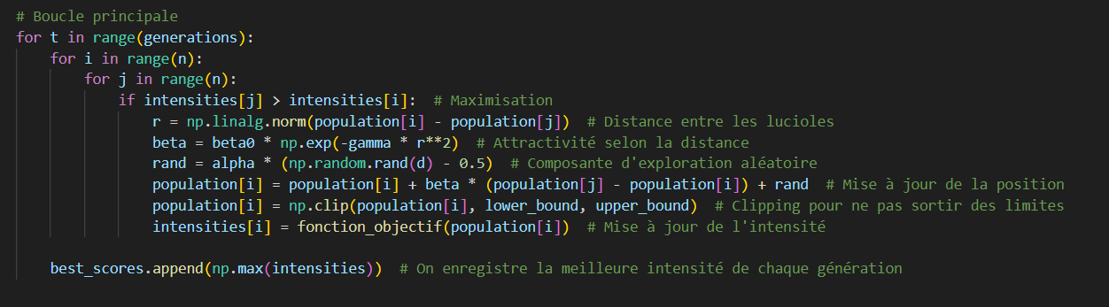
Boucle principale

Slide 27
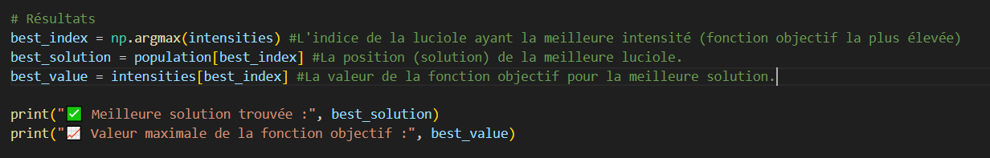
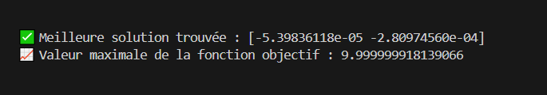
Résultat
Sortie

Slide 28
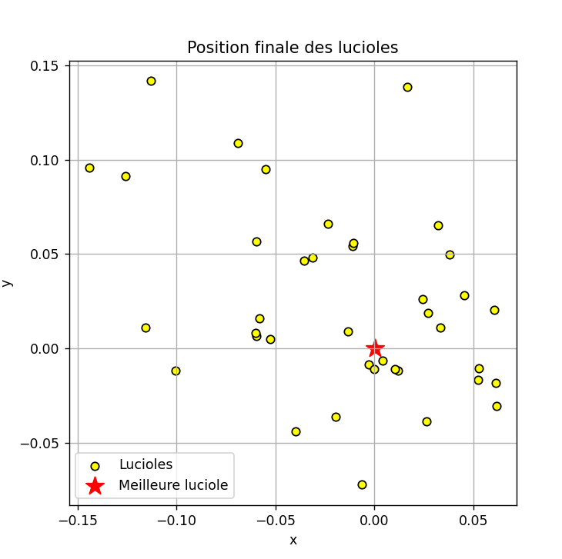
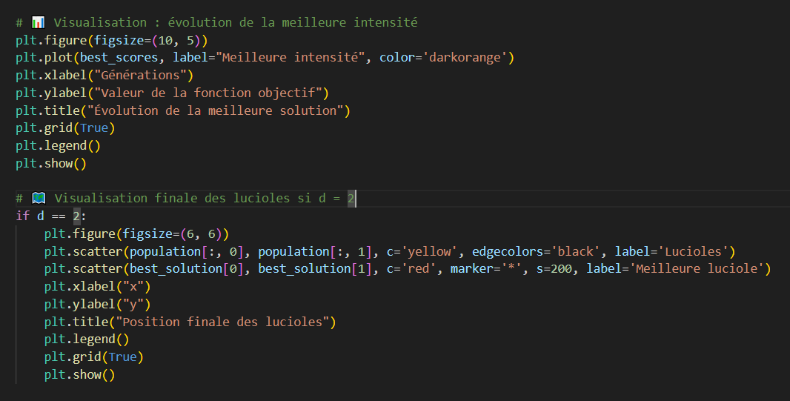
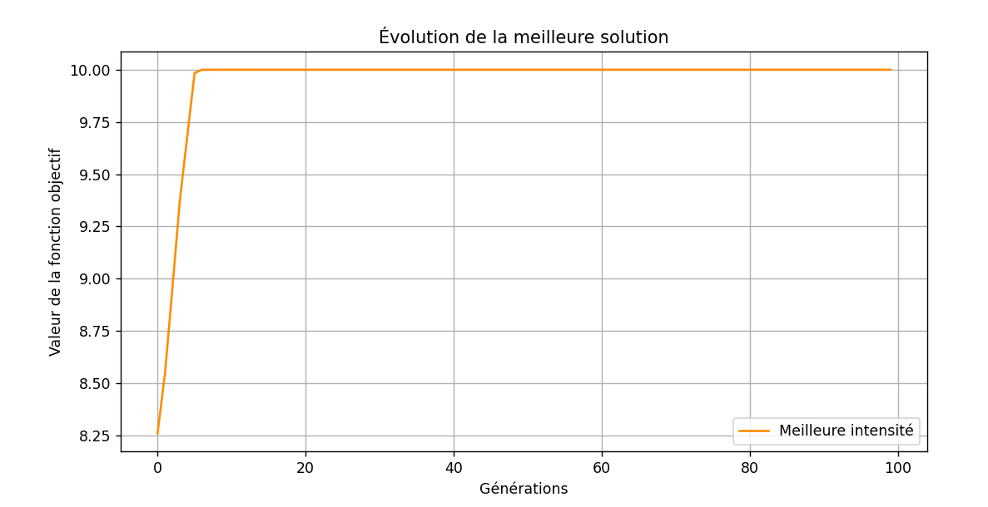
Visualisation des résultats
Output

Slide 29
Visualisation des résultats

Slide 30
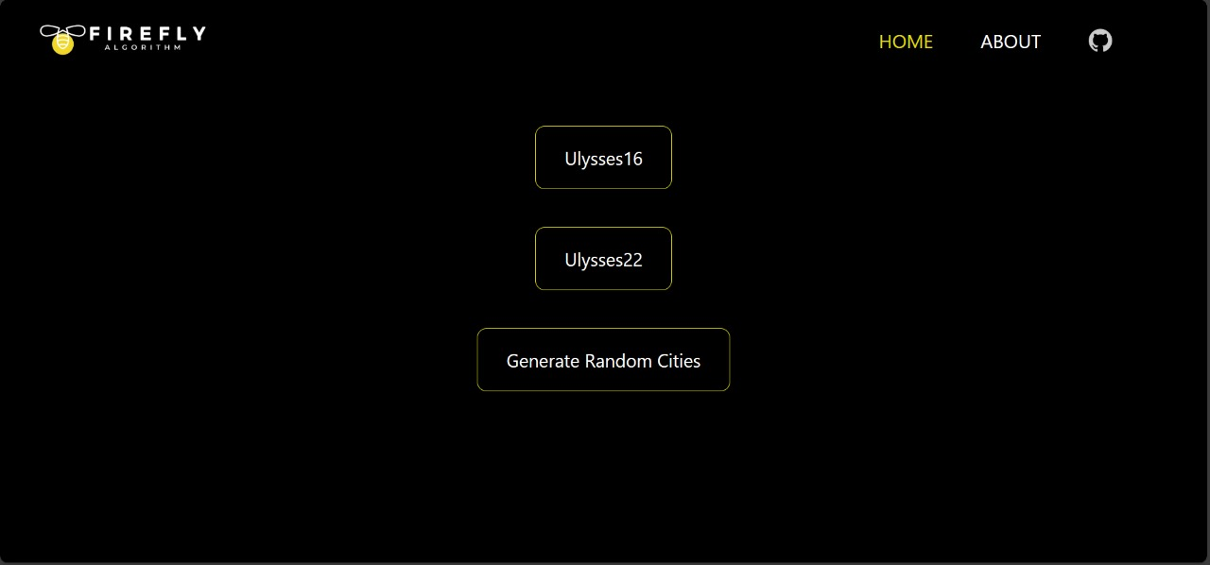
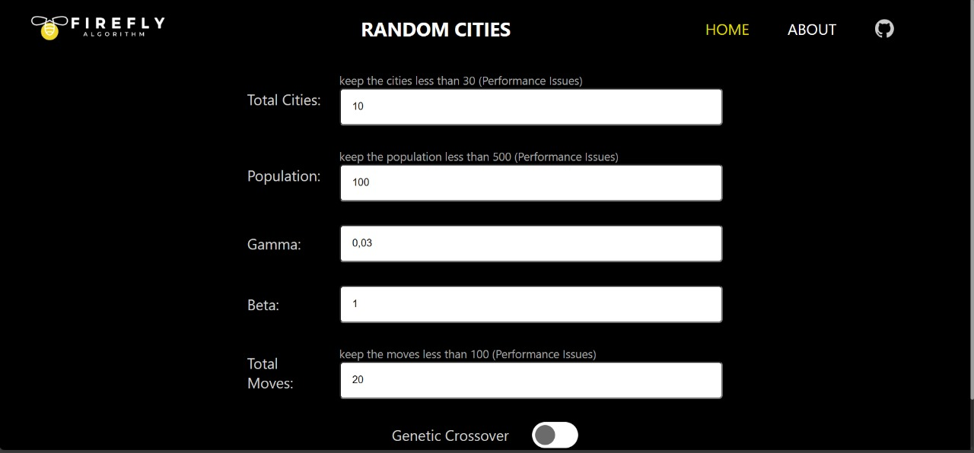
Applications de l’algorithme des lucioles

Slide 31
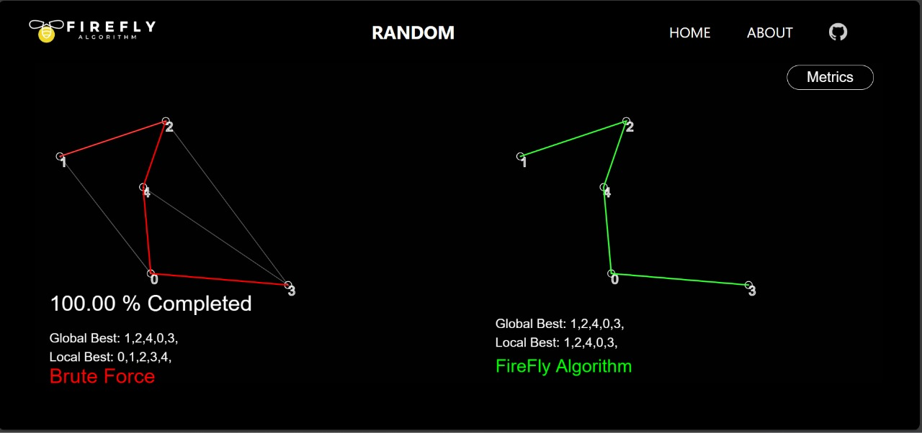
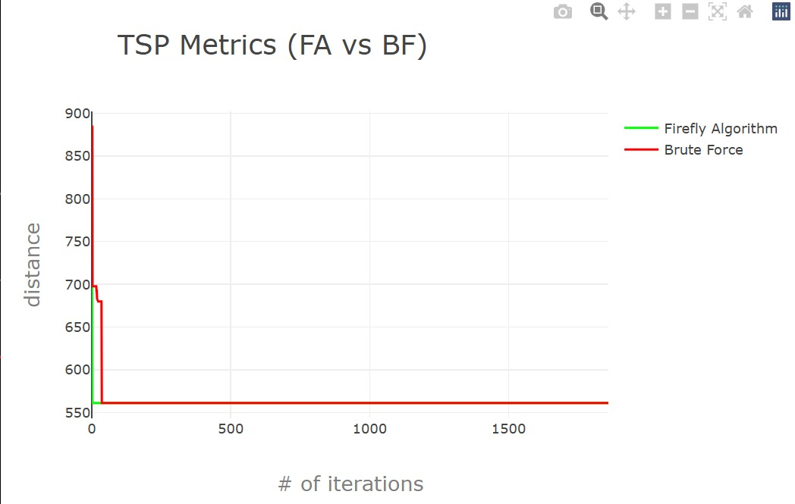
1ère Application
Voyageur de commerce

Slide 32
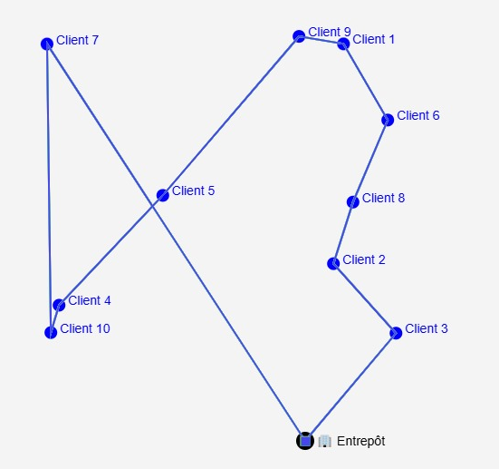
2ère Application
Cette application simule l'utilisation de l'algorithme de luciole pour optimiser une tournée de livraison. Des véhicules (représentés par des lucioles) partent d'un entrepôt pour livrer des colis à différents clients. L'algorithme trouve l'itinéraire optimal en utilisant la méthode du plus proche voisin. Les véhicules suivent cet itinéraire tout en explorant aléatoirement la zone, puis retournent à l'entrepôt après avoir livré les colis. L'application visualise en temps réel ce processus sur une carte.
Resultat

Slide 33
2ère Application
Tournée De Livraison
Cette application simule l'utilisation de l'algorithme de luciole pour optimiser une tournée de livraison. Des véhicules (représentés par des lucioles) partent d'un entrepôt pour livrer des colis à différents clients. L'algorithme trouve l'itinéraire optimal en utilisant la méthode du plus proche voisin. Les véhicules suivent cet itinéraire tout en explorant aléatoirement la zone, puis retournent à l'entrepôt après avoir livré les colis. L'application visualise en temps réel ce processus sur une carte.
3ère Application
L'application optimise un emploi du temps en utilisant l'algorithme de luciole. L'utilisateur entre ses cours et ses créneaux horaires disponibles. L'algorithme génère des emplois du temps aléatoires, puis améliore ces solutions par itérations. Les lucioles (solutions) se déplacent vers la meilleure option en fonction des disponibilités. Le résultat final est un emploi du temps optimisé, affiché sous forme de tableau. Cela permet une meilleure gestion du temps et des ressources disponibles.

Slide 34
3ère Application
2ère Application
Emploi Du Temps
Cette application simule l'utilisation de l'algorithme de luciole pour optimiser une tournée de livraison. Des véhicules (représentés par des lucioles) partent d'un entrepôt pour livrer des colis à différents clients. L'algorithme trouve l'itinéraire optimal en utilisant la méthode du plus proche voisin. Les véhicules suivent cet itinéraire tout en explorant aléatoirement la zone, puis retournent à l'entrepôt après avoir livré les colis. L'application visualise en temps réel ce processus sur une carte.
L'application optimise un emploi du temps en utilisant l'algorithme de luciole. L'utilisateur entre ses cours et ses créneaux horaires disponibles. L'algorithme génère des emplois du temps aléatoires, puis améliore ces solutions par itérations. Les lucioles (solutions) se déplacent vers la meilleure option en fonction des disponibilités. Le résultat final est un emploi du temps optimisé, affiché sous forme de tableau. Cela permet une meilleure gestion du temps et des ressources disponibles.

Slide 35
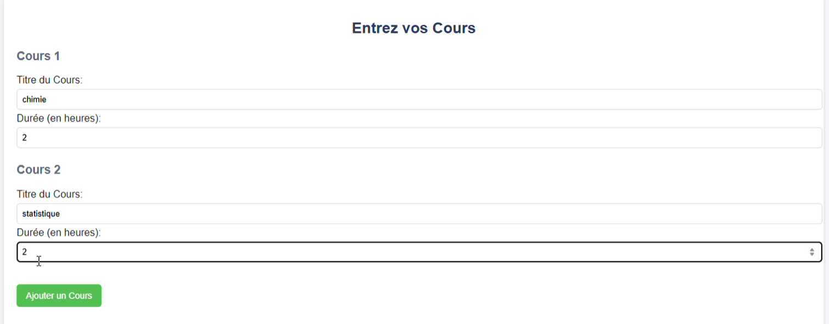
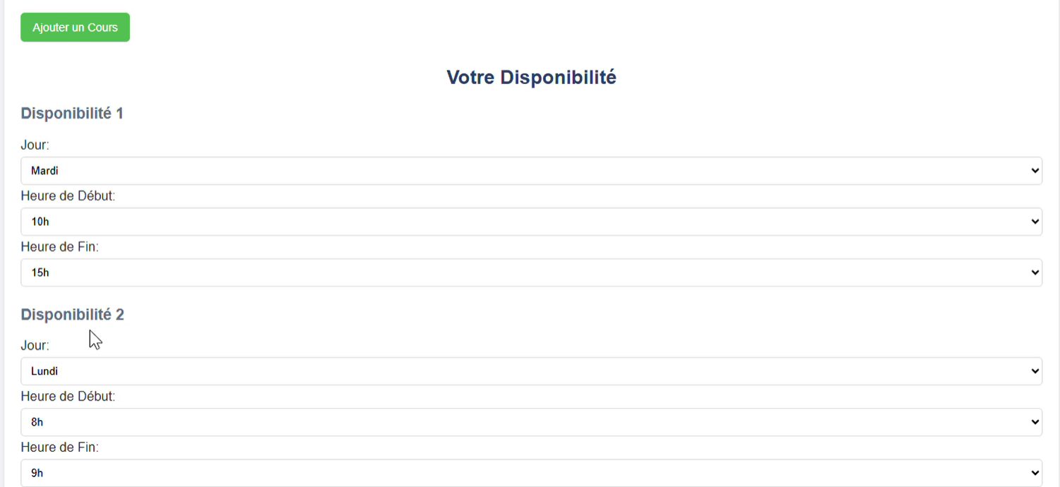
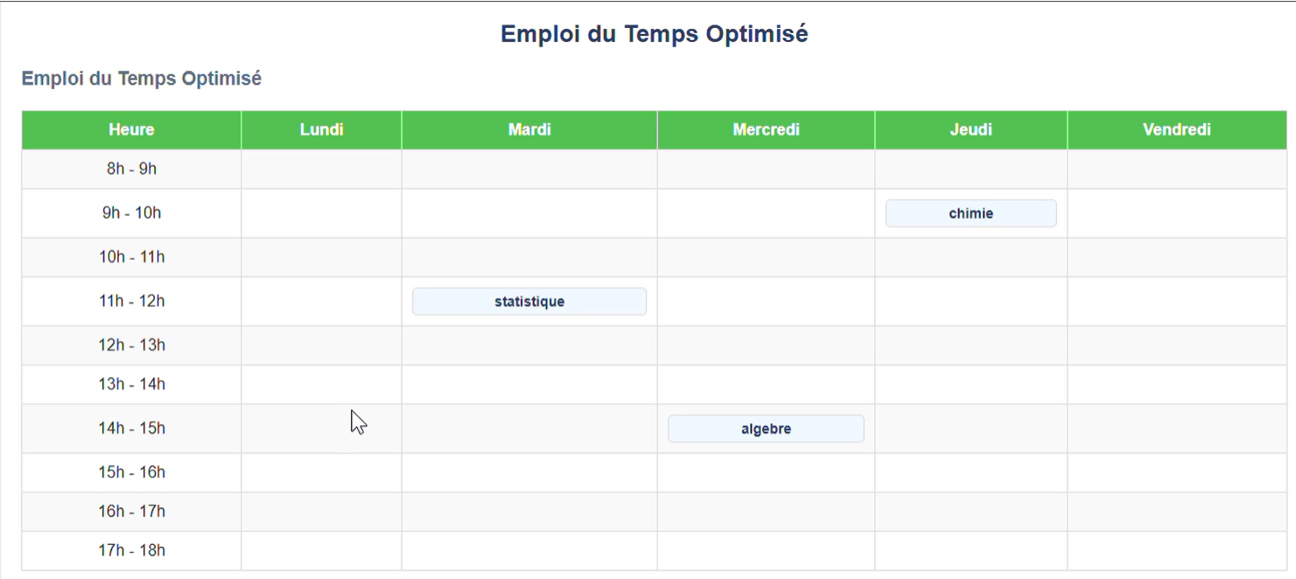
Comparaison de l’algorithme des lucioles avec d’autres algorithmes
3ère Application
L'application optimise un emploi du temps en utilisant l'algorithme de luciole. L'utilisateur entre ses cours et ses créneaux horaires disponibles. L'algorithme génère des emplois du temps aléatoires, puis améliore ces solutions par itérations. Les lucioles (solutions) se déplacent vers la meilleure option en fonction des disponibilités. Le résultat final est un emploi du temps optimisé, affiché sous forme de tableau. Cela permet une meilleure gestion du temps et des ressources disponibles.

Slide 36
Comparaison de l’algorithme des lucioles avec d’autres algorithmes

Slide 37
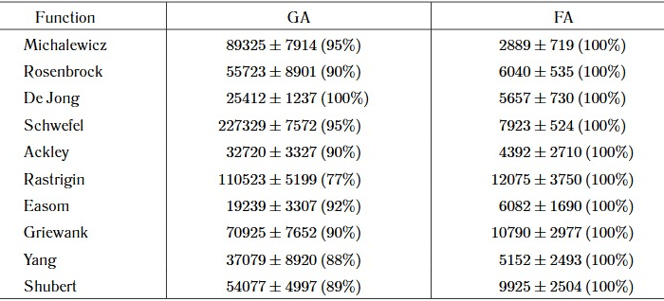
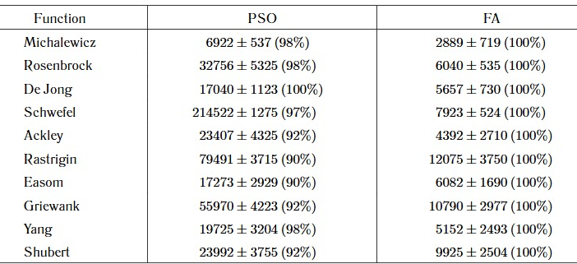
FA vs PSO
FA vs GA
Les trois algorithmes sont testés sur des fonctions standards avec une même population (n = 40). Chaque test est répété 100 fois pour garantir une analyse statistique fiable.
Les simulations sont faites sous Matlab avec un critère d’arrêt basé sur une variation très faible (10⁻⁵).
Les résultats incluent : nombre moyen d’évaluations, écart type et taux de réussite.
Conclusion
La nature ne résout pas les équations, elle trouve simplement des solutions.
Ce que les lucioles ont mis des millions d'années à perfectionner, nous commençons à peine à le comprendre. L'algorithme des lucioles nous rappelle ainsi que la simplicité et l'émergence collective peuvent vaincre la complexité, révélant peu à peu les secrets d'une intelligence bien plus ancienne que la nôtre.

Slide 38
Conclusion
La nature ne résout pas les équations, elle trouve simplement des solutions.
Ce que les lucioles ont mis des millions d'années à perfectionner, nous commençons à peine à le comprendre. L'algorithme des lucioles nous rappelle ainsi que la simplicité et l'émergence collective peuvent vaincre la complexité, révélant peu à peu les secrets d'une intelligence bien plus ancienne que la nôtre.

Slide 39
Merci De Votre Attention !
N’hésitez pas à poser vos questions
Conclusion
La nature ne résout pas les équations, elle trouve simplement des solutions.
Ce que les lucioles ont mis des millions d'années à perfectionner,nous commençons à peine à le comprendre. L'algorithme des lucioles nous rappelle ainsi que la simplicité et l'émergence collective peuvent vaincre la complexité, révélant peu à peu les secrets d'une intelligence bien plus ancienne que la nôtre.

